Slide 1
SE2020-G06-
需求分析 v0.0.1
Flutter 实现一个集各大音乐平台API于一体的音乐播放器APP
汇报人：G06小组
邢海粟 章拾瑜 黄德煜

Slide 2
目录
1
引言
CONTENTS
2
需求概述
3
分析建模与规格说明
4
会议记录及配置管理
5
参考资料
6
小组分工及评价

Slide 3
1
引言
中国数字音乐的不断兴起，带动了庞大的数字音乐竞争市场。在激烈的竞争下，用户面临的不便也随之而来。

Slide 4




项目背景
音乐版权问题带来的不便
近些年来国内众多音乐公司越来越重视音乐的版权问题，因此有些音乐的版权一旦被某一个音乐App买断，就不会在其他的同类型App上被搜索到。
中国数字音乐不断兴起 [1]
现阶段，数字音乐不断兴起，加之知识版权意识越来越强烈，并且国家各类政策保护。在这类因素的影响下，数字音乐付费市场又逐渐形成十分庞大的竞争市场。
先行者
也有希望能通过一个APP集成大部分音乐APP的“先行者”，未完成的FreeMusic [2]、已下架的倒带 [3]、跨平台的listen1 [4]。
不同音乐APP功能各具特色
网抑云、QQ音乐、虾米音乐、酷狗音乐、酷我音乐、海贝音乐、无名音乐、多米音乐、咪咕音乐。

Slide 5
项目介绍
音乐播放器
让用户只需下载一个App就能聆听其他主流音乐平台的音乐资源。
在App里可以享受到最基本的听歌功能。
集各大平台资源
不是盗版
除了音乐功能以外，我们希望在完成原有设想的基础上，再加入很多其他的玩法。
并不是去做盗版音乐播放器，本质上还是通过各大音乐平台提供的公开接口。
音乐+

Slide 6
2
需求概述[6]
系统目标、主要功能、用户类别及代表

Slide 7
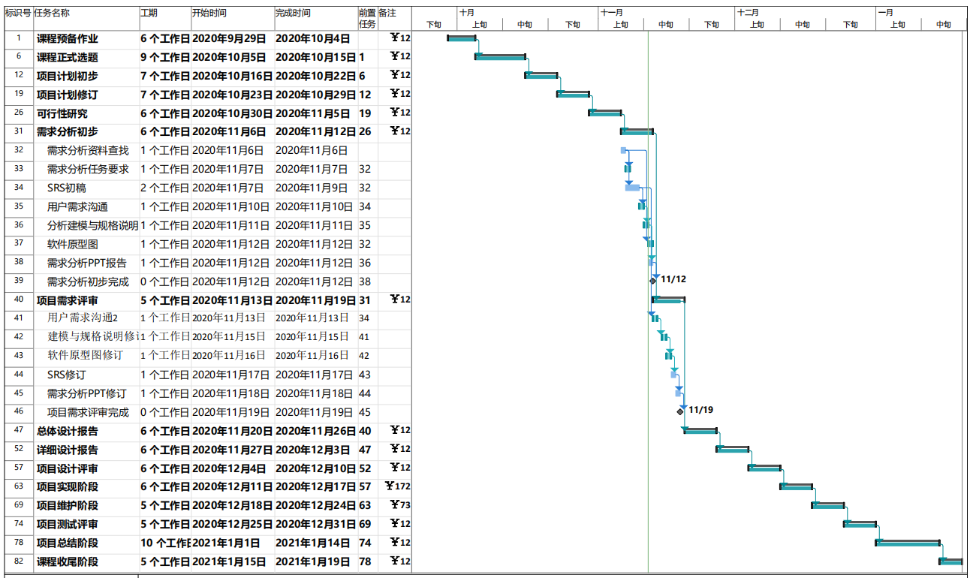




需求分析阶段项目计划

Slide 8
目标
幻听app是为了给苦恼于各个音乐app版权问题错综复杂而无法畅快听歌的用户所设计的；
让用户能够在一个app上听无数个app的歌，只需要打开一个app就相当于打开了一堆音乐app；
让用户能够拥有纯粹的音乐享受。

Slide 9
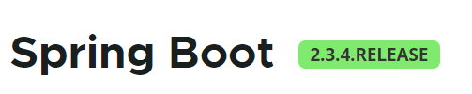

本系统的功能需求
音乐搜索与推荐
播放器
搜索的是存在于各个音乐api接口中提供的音乐库资源，能够看到自己的历史搜索记录；
推荐是根据登录后的api接口提供的排行榜等数据形成一个推荐音乐表单；
播放器可以听取音乐，收藏音乐，下载音乐，查看评论，还具备音乐封面，音乐介绍等元素；
音乐库
音乐库要能够排序自己拥有的歌曲，分为收藏的歌单以及用户手机本地歌单，还具备历史记录查看，可以看到自己之前听过的音乐；

Slide 10
本系统的非功能需求
XXX
XXX
XXXXXXXXXX
XXXXXXXXXXXXXX
XXX
XXXXXXXXXXXXXX

Slide 11
用户类别及代表
测试用户
指导用户
1111

Slide 12
用户需求汇总
XXXXXX
XXXXXXXX
XX
XX
XXXXXX
XX
XX
XXXXXXXXXX

Slide 13
3
分析建模与规格说明[12]
确定小组总分工，确定阶段里程碑，指定工作流程。预估每项任务完成时间，依据小组总分工分配任务，根据小组成员分配的任务将会贯穿项目始终。

Slide 14
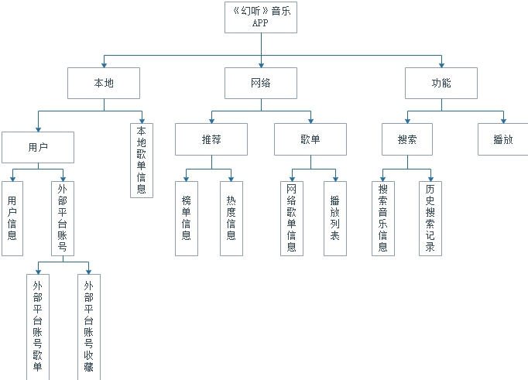
软件系统总体功能/对象结构
《幻听》由本地、网络、功能三类数据组成；
本地存储用户信息、拉取用户手机本地歌单；
网络通过联网获取推荐榜单和热度信息；
通过用户自己关联的外部平台账号获取歌单；
功能主要分为搜索和播放；

Slide 15
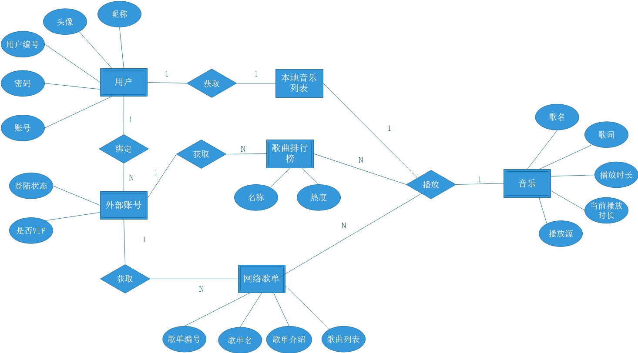
E-R图

Slide 16
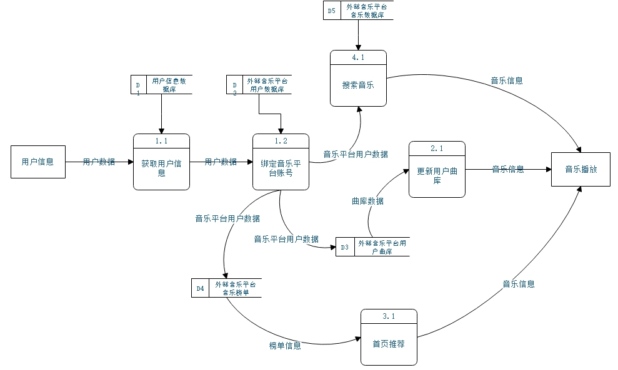
数据流图

Slide 17
数据字典
名称 | 描述 | 位置
榜单信息 | 首页推荐中的各种音乐榜单 | 外部音乐平台音乐榜单
音乐排名 | 该音乐在音乐榜单中的位次信息 | 榜单信息
音乐平台用户数据 | 用户在各个音乐APP上注册的账户 | 用户数据
曲库数据 | 用户在各个音乐APP上注册的账户中自创或收藏的歌曲曲库 | 音乐平台用户数据
曲库信息 | 音乐平台用户自创或收藏的曲库信息集合 | 曲库数据
用户VIP数据 | 用户在各个音乐app上注册的账户的VIP权限 | 音乐平台用户数据
音乐信息 | 该歌曲的基本信息 | 榜单信息
音乐名称 | 该歌曲的名称 | 音乐信息
播放源 | 该歌曲的播放来源 | 音乐信息
播放权限 | 该用户是否可以播放该歌曲 | 音乐信息
用户数据 | 用户在本APP上注册的账户 | 数据源
昵称 | 用户可以自行更改的文本 | 用户数据
头像 | 用户可以自行更改的图片 | 用户数据
登录账号 | 用户用来登录的账号，具有唯一性 | 用户数据
登录密码 | 用户用来登录的密码，和登录账号一一对应 | 用户数据

Slide 18
数据字典条目
榜单信息=音乐排名+音乐信息 音乐排名=1{数字}10 音乐平台用户数据=曲库数据+用户VIP数据 曲库数据=曲库信息+1{音乐信息} 曲库信息=各平台曲库信息接口 用户VIP数据=[VIP音乐信息|非VIP音乐信息] 音乐信息=音乐名称+播放源+歌词+播放权限 音乐名称={字符} 播放源=各个音乐平台播放接口 播放权限=[是|否] 用户数据=昵称+头像+登录账号+登录密码+音乐平台用户数据 昵称=0{字符}8 头像=0{图片}1 登录账号=0{字符}16 登录密码=0{字符}16

Slide 19
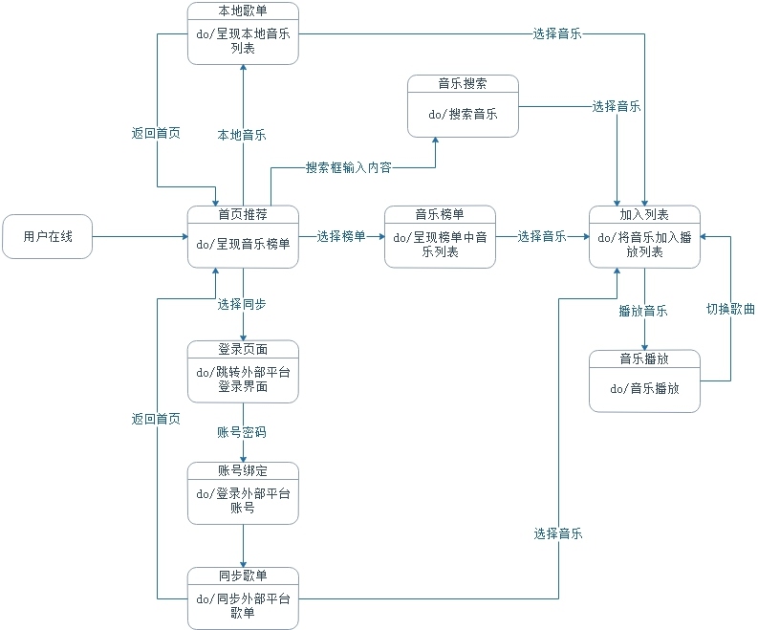
状态转换图
用户登录；
调取外部音乐api，完成外部音乐api绑定；
调取网络音乐榜单 ；
完成账户的绑定与外部歌单的同步；
本地歌单拉取手机本地的音乐；
搜索音乐、外部歌单音乐以及本地歌单音乐在加入歌曲列表后方可播放；

Slide 20
软件原型图展示

Slide 21
4
会议记录及配置管理
在软件管理的领域里存在着被称作“依赖地狱”的死亡之谷，系统规模越大，加入的包越多，你就越有可能在未来的某一天发现自己已深陷绝望之中。

Slide 22
会议记录
会议记录格式：SE2020-G06-会议纪要_xxxx(年).xx(月).xx(日)
会议记录内容：
I.基础信息：主持人、日期、时间、地点、记录员、会议议题
II.到场人员
III.上次会议的实行成果与不足
IV.本次会议未决问题
V.个体内容纪要：会议职责、个人任务
VI.休会：纪要提交、纪要审批

Slide 23
配置管理[5]
1.代码版本格式：主版本号.次版本号.修订号，版本号递增规则如下：
主版本号：当你做了不兼容的 API 修改，
次版本号：当你做了向下兼容的功能性新增，
修订号：当你做了向下兼容的问题修正。
注：先行版本号及版本编译元数据可以加到“主版本号.次版本号.修订号”的后面，作为延伸。
2.报告（PPT）版本格式：正式版本号.评审版本号.自行迭代号，版本号递增规则如下：
正式版本号：正式评审过后的正式版本，一般为1.0.0，提交日期为评审当周的周日，
评审版本号：经过预评审或先行组评审后，根据其评审内容修改的版本，
自行迭代号：根据上课内容或小组会议后，对上一版本内容的修正。

Slide 24
配置管理

Slide 25
5
参考资料
参考资料的意义在于，指出该部分内容的来源/出处，从而保障这段内容是客观真实的。

Slide 26
[4] Listen1app开源github 2020/10/24
参考资料
http://listen1.github.io/listen1/
[5] 版本号规则博客园参考 2020/10/27
https://www.cnblogs.com/duanlibo/p/10971995.html
[1] 2020上半年度中国数字音乐市场研究报告 2020/10/24
https://new.qq.com/rain/a/20200921A0G4VI00
[6] GB/T-8567-2006标准的软件工程项目开发计划书模板 2020/11/12
[2] FreeMusic实现集各大音乐API为一体 2020/10/24
https://blog.csdn.net/a496401006/article/details/103903131
[7] 教务系统软件需求规格说明 百度文库 2020/11/10
[3] 倒带app个人开发主页 2020/10/24
https://wenku.baidu.com/view/cd8afe7af042336c1eb91a37f111f18583d00cfd.html
https://dniwer.me/#/

Slide 27
6
小组分工及评价
一切使人团结的是善与美，一切使人分裂的是恶与丑。
——列夫·托尔斯泰

Slide 28




小组分工及评价
邢海粟
章拾瑜
黄德煜
组长
协调小组成员矛盾，团结一致向前冲；
负责该阶段PPT的制作和后续更新；
负责数据流图、状态转换图、E-R图；
负责沟通用户需求；
负责分配下一阶段的任务；
团队核心
负责需求规格说明文档的修订；
负责软件原型图的绘制；
负责需求分析的资料收集；
负责小组报告文档的编写；
团队核心
负责小组会议的记录和整理；
作为配置管理员，负责配置管理；
负责需求规格说明文档的编写；
负责该阶段PPT的修订；
为项目提供建设性建议；

Slide 29
小组分工评分规则
1.自我评价，满分100分；
2.其他组员1评分，满分100分；
3.其他组员2评分，满分100分；
4.组长评分，组长自己的组长评分为组长对其他组员评价的平均值，满分100分；
总分为100分，计算规则如下：
小组评分 = 自评 * 0.3 + 他评1 * 0.3 + 他评2 * 0.3 + 组长评分 * 0.1；

Slide 30
小组分工及评价
组员 | 自评 | 他评1 | 他评2 | 组长评价 | 总评
 | 95 | 96 | 95 | 95 | 95.3
 | 95 | 95 | 96 | 94 | 95.2
 | 95 | 97 | 96 | 97 | 96.1
邢海粟
章拾瑜
黄德煜

Slide 31
谢谢观看
SE2020-G06-项目计划
感谢一路有你，最美好的陪伴莫过于倾听。

